Slide 1
EXPERIMENTO DE FRANCK-HERTZ
Física Experimental V
Rosangela Itri
Juliana Sakamoto Yoneda

Slide 2
A Experiência de Franck-Hertz:
Verificar a natureza quântica dos níveis de energia de um átomo.
1914
Um ano após Bohr propor seus postulados para explicar o comportamento do átomo de hidrogênio.
1925
Premio Nobel de Física

Slide 3
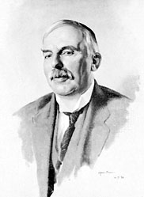
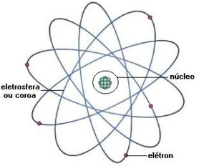
Rutherford (1911)
Núcleo pequeno, denso e positivo
Elétrons viajando em orbitas circulares ao redor do núcleo

Slide 4
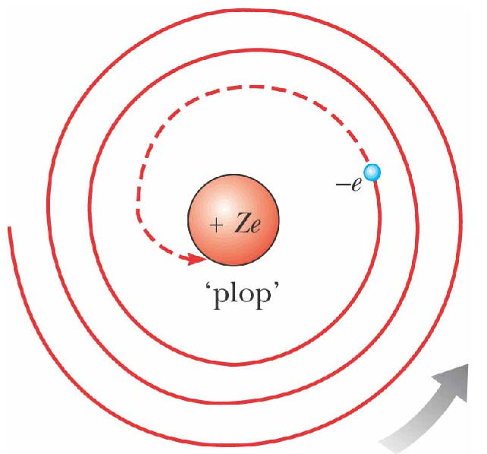
→ Inconsistências do modelo de Rutherford
e- → órbitas circulares: constantemente acelerado
Se existe aceleração: elétron deveria emitir radiação eletromagnética e consequentemente perder energia e em um tempo finito ele deveria cair no núcleo.
Segundo a teoria clássica, o modelo de Rutherford é instável

Slide 5
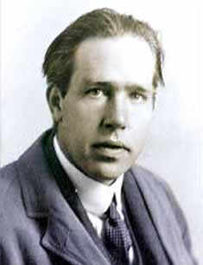
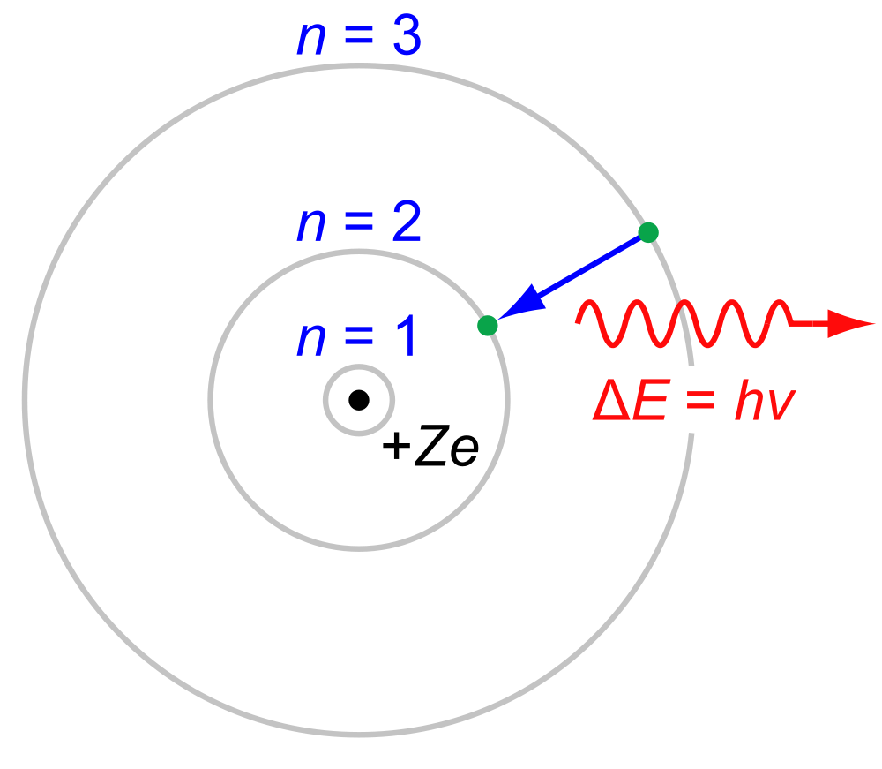
Modelo Atômico de Bohr

Slide 6
Modelo Atômico de Bohr
Postulados
- Um elétron em um átomo se move em uma órbita circular em torno do núcleo sob influência da atração coulombiana entre o elétron e o núcleo, obedecendo às leis da mecânica clássica.

Slide 7
Ao invés da infinidade de órbitas que seriam possíveis segundo a mecânica clássica, um elétron só pode se mover em um órbita na qual seu momento angular orbital L é um múltiplo inteiro de ħ (a constante de Planck dividida por 2π).
L= n . ħ
onde n = 1; 2; ... é chamado de número quântico principal e h é a constante de Planck
- Apesar de estar constantemente acelerado, um elétron que se move em uma dessas órbitas possíveis não emite radiação eletromagnética. Portanto sua energia total E permanece constante

Slide 8
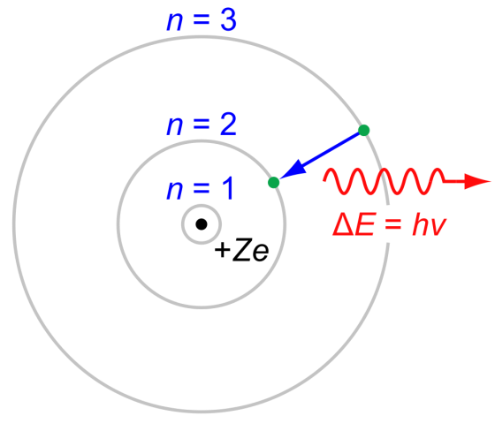
- Para mudar de órbita o elétron precisa ganhar ou perder energia através da absorção ou emissão da energia de um fóton, respectivamente. A energia absorvida ou emitida é igual a diferença de energia dos estados envolvidos e é dada pela relação de Planck,
E = E2 - E1 = hν
onde h é a constante de Planck e ν é a frequência da radiação emitida.
- A energia de um estado atômico é dada por:
onde m é a massa do elétron, ε₀é a permissividade elétrica do vácuo e Z é o número atômico

Slide 9
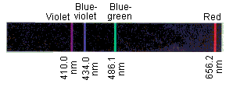
O modelo de Bohr teve sucesso em explicar as linhas de emissão do átomo de hidrogênio
Hidrogênio
- Temperatura ambiente: não emite luz
- Altas temperaturas : emite luz na região do visível.
→ Distintas linhas espectrais são observadas ao invés da emissão contínua prevista pela teoria clássica.

Slide 10
Experiência Franck-Hertz
Confirmação direta que os estados de energia internos de um átomo são quantizados

Slide 11
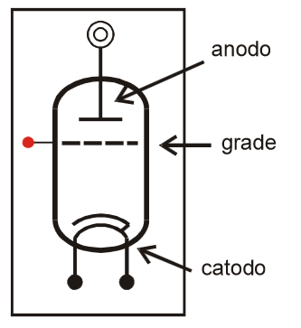
Arranjo Experimental
Experiência Franck-Hertz

Slide 12
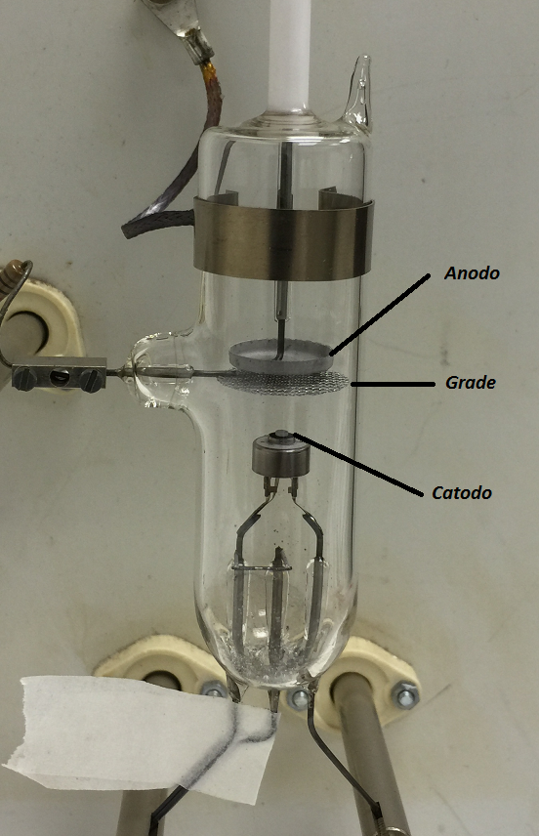
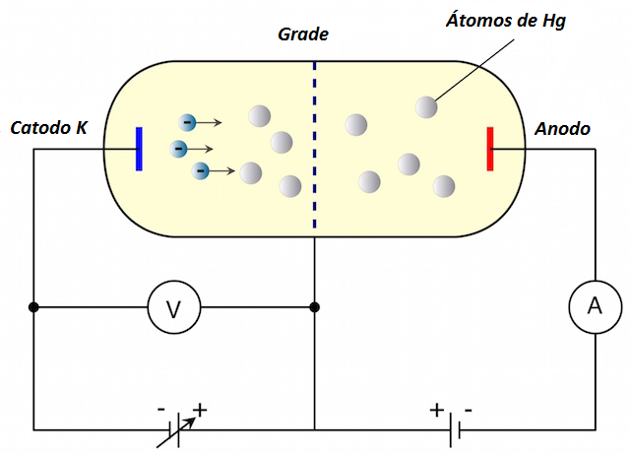

Slide 13
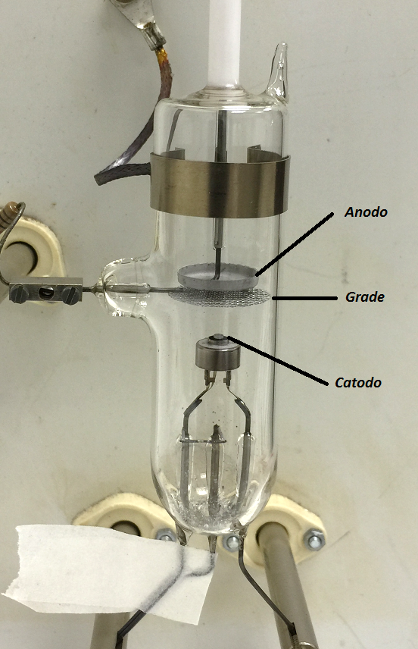
Mercúrio
Hg

Slide 14
1s²
2s² 2p⁶
3s² 3p⁶ 3d¹⁰
4s² 4p⁶ 4d¹⁰ 4f¹⁴
5s² 5p⁶ 5p¹⁰ 5f¹⁴
6s²

Slide 15
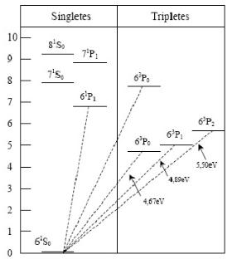
S - spin total
L - momento angular orbital total
J - momento angular total.
Os níveis ¹P₁ e ³P₁ são estáveis e um elétron nesse nível possui um tempo de vida da ordem de 10⁻⁸ s antes de decair para o nível fundamental ¹S₀ com a emissão de um fóton.
Os níveis ³P₂ e ³P₀ são metaestáveis com tempo de vida da ordem de 10⁻³ s.

Slide 16
VA

Slide 17
Livre caminho médio
distância média que a partícula percorre entre uma colisão e outra
Onde: R₀ é o raio do átomo de mercúrio que é aproximadamente igual a 0,15 nm e n é o numero de moléculas por unidade de volume.
Potencial de contato:
Função trabalho que está relacionada com a energia mínima necessária para arrancar o elétron do metal. Essa energia é da ordem de 2 eV e ela deve provocar um deslocamento no primeiro pico da curva característica do tubo

Slide 18
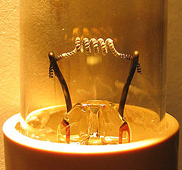
Emissão termiônica
Para uma Temperatura ambiente os elétrons não possuem energia suficiente para vencer a função trabalho.
Para uma temperatura alta – os elétrons possuem energia suficiente para deixar a superfície do metal.

Slide 19
Antes que um elétron possa fazer sua primeira colisão inelástica, ele deve superar o potencial de contato que é de cerca de 2 eV.
VA dever ser ligeiramente inferior (0,2 a 0,3 eV) devido a energia cinética inicial de elétrons emitidos termionicamente. Observe que o potencial de contato e a energia cinética inicial só afetam o valor de VA necessário para a primeira colisão inelástica. Os picos sucessivos serão separados por ∼ 4,86 ​​eV

Slide 20
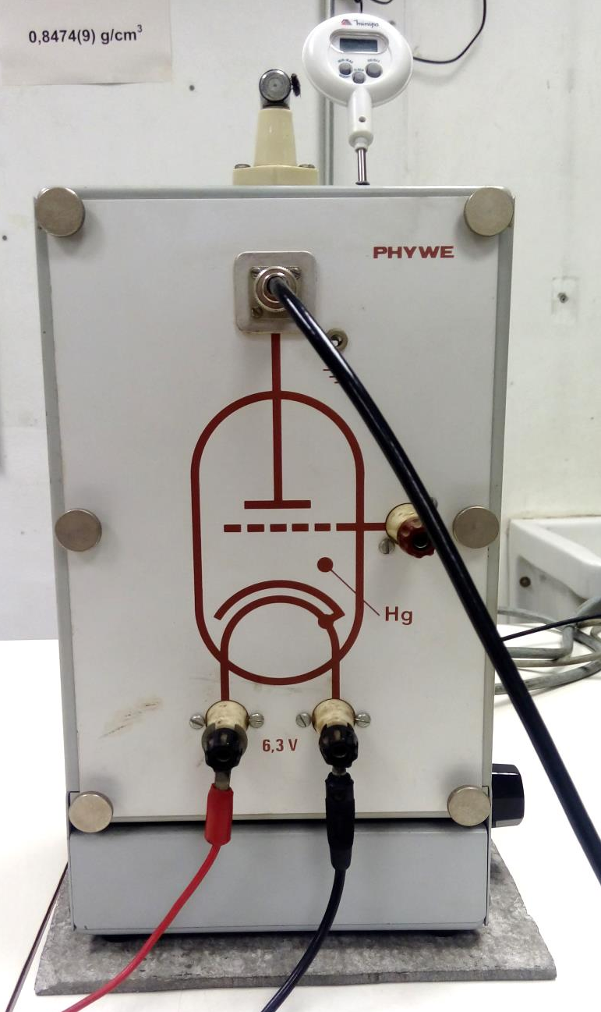
Picoamperímetro
Ânodo
Grade
Filamento
Cátodo

Slide 21
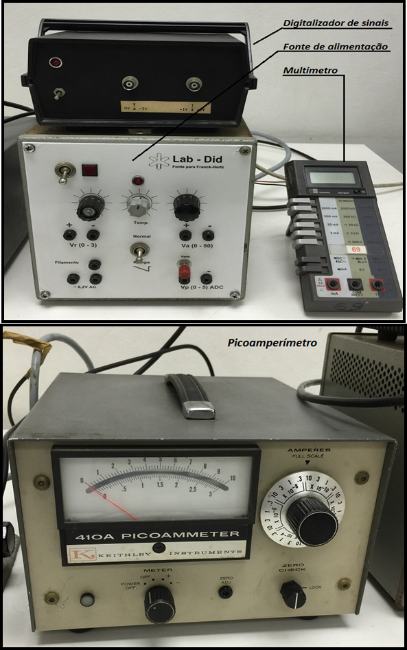
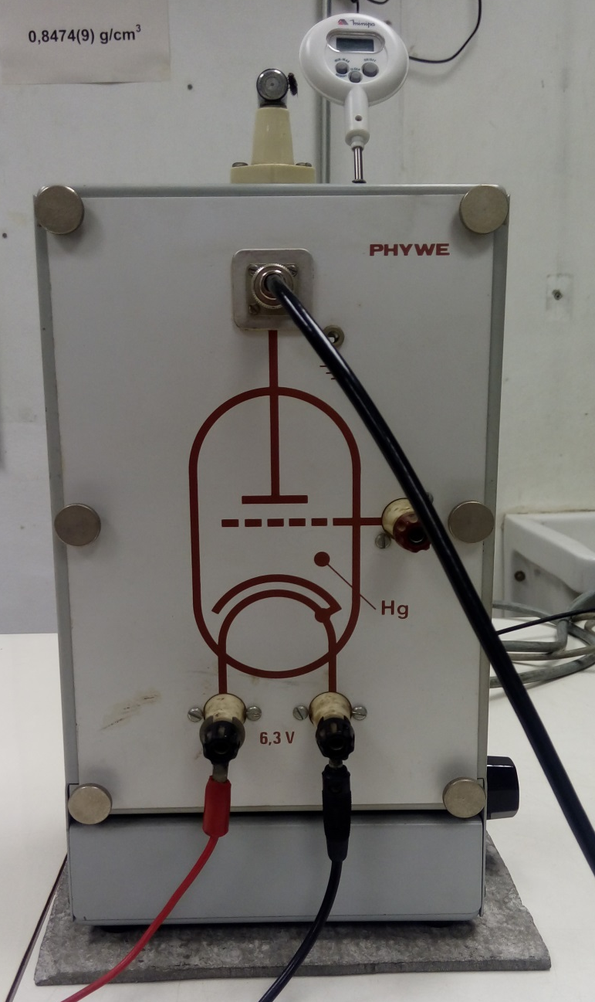

Slide 22
- VA é aplicado entre o cátodo e a grade
aceleração dos elétrons
Ec = eVA
- VR é aplicado entre a grade e o ânodo
somente os elétrons com energia cinética suficiente atingem o ânodo

Slide 23
- VA é aplicado entre o cátodo e a grade
aceleração dos elétrons
Ec = eVA
- VR é aplicado entre a grade e o ânodo
somente os elétrons com energia cinética suficiente atingem o ânodo
→ VA>VR - a maioria dos elétrons atingirá o ânodo com uma energia igual a: Ec = e (VA-VR) produzindo uma corrente
→ VR > VA - nenhum elétron chegará ao ânodo e portanto a corrente será nula.

Slide 24
Procedimento experimental
Ligar o forno – Regular o botão para aquecer – aproximadamente 180°C
Cuidado para não se queimar!
Fazer as ligações dos cabos:
→ Filamento - 6,2 V – deixar a outra ponta solta
→ Conectar a grade no VA+
→ Conectar o catodo no VA-
ADC – já estará ligado (diminuição proporcional de tensão para o digitalizador receber o sinal: de 0 a 50V para 0 a 5V)
→ Conectar o Anodo no VR+
→ Liga a outra extremidade do filamento
Ligue o multímetro e deixe-o no modo de medição de tensão.
Ligue o digitalizador de sinais.

Slide 25
Ligue o picoamperímetro e se certifique que a chave está na posição (-).
Medir a tensão de retardo VR e se certifique que ela é de 1,5 V.
Medir a tensão acelerador VA com a chave de modos no modo normal.
Ligue o computador e entre no usuário Grupo X.
Entre no programa FH32 (há um atalho no desktop do computador).
No programa FH32 faça a calibração dos canais de tensão e corrente. Ao acionar o comando “calibrar” aparecerá uma tela pequena de calibração de voltagem. Aperte a tecla CAD e introduza, manualmente o valor da tensão VA registrada pelo voltímetro. Entre com o valor de corrente igual a 1 nA e acione a tecla calibra e depois a tecla Ok.
Coloque a chave central seletora de modos no modo rampa.
Coloque o potenciômetro que regula a tensão aceleradora no valor máximo.
Acione a tecla parte no programa FH32.

Slide 26
Acione o botão vermelho parte na fonte de alimentação.
Uma vez registrado os picos acione a tecla termina no programa FH32.
Não esqueça de registrar a temperatura do forno durante o processo de medição.
Salve o arquivo com a extensão .csv.
Ao terminar todas as medidas desligue todos os equipamentos.

Slide 27
I vs. VA

Slide 28
→ Variação da Temperatura
Variação do Potencial
de Retardo
Medição do potencial de excitação
Estimar o potencial de contato
Medição do comprimento de onda da transição

Slide 29
→ Determinação do potencial de excitação por três métodos
1- Diferença entre os picos. Calcule o valor médio para essa grandeza e a sua respectiva incerteza.
2- Posição dos picos obtida com o cursor e o potencial de excitação obtido através do ajuste linear. Lembrar da incerteza associada.
3- Posição dos picos obtida através do ajuste quadrático e o potencial de excitação obtido através do ajuste linear. Lembrar da incerteza associada.
... comparar os métodos

